Slide 1
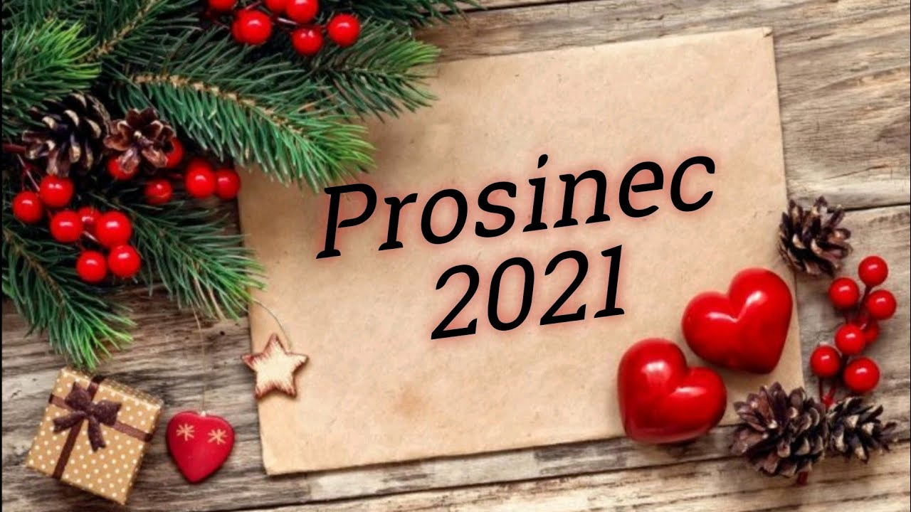
Svátky v prosinci
Občanská
výchova

Slide 2
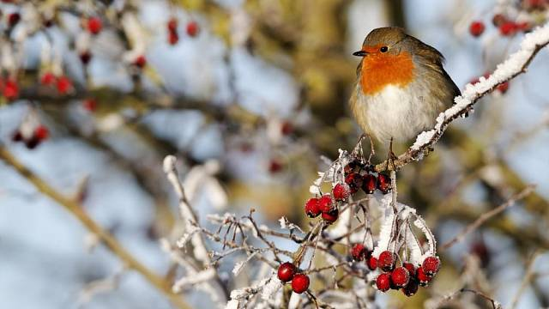
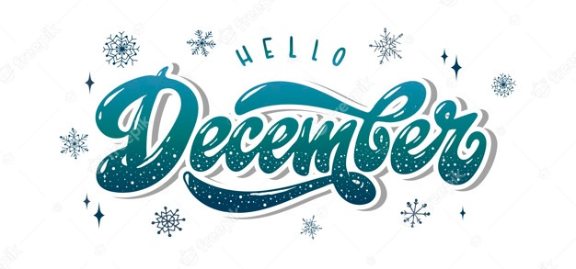
Prosinec
12. měsíc v roce
31 dní
Název pochází ze slova
prosiněti = problesknout
(slunce občas probleskne mezi mraky)
siný = modravý, šedivý
prase = doba zabíjaček
DECEMBER (v římském kalendáři desátý měsíc, decem = deset)

Slide 3
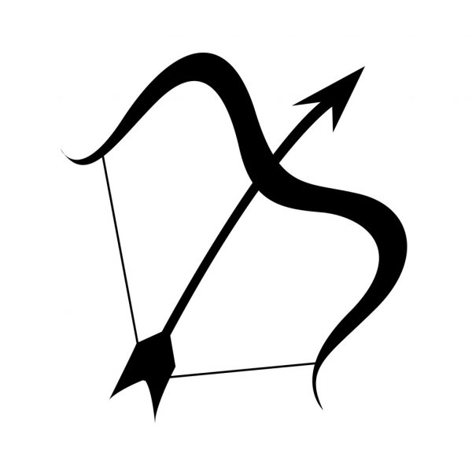
23. 11. – 21. 12.
STŘELEC
22. 12. – 20. 1.
KOZOROH

Slide 4
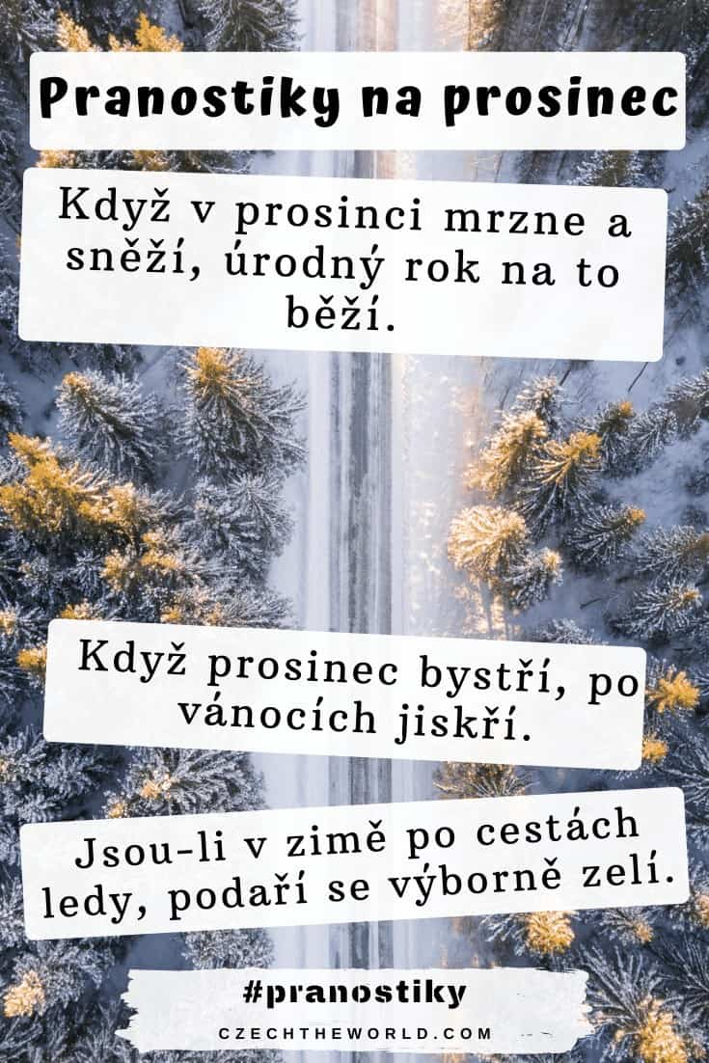
Prosincové pranostiky
Jaký prosinec,
takový celý rok.
Prosinec, když je mu zima,
halí se v bílý kožich.

Slide 5
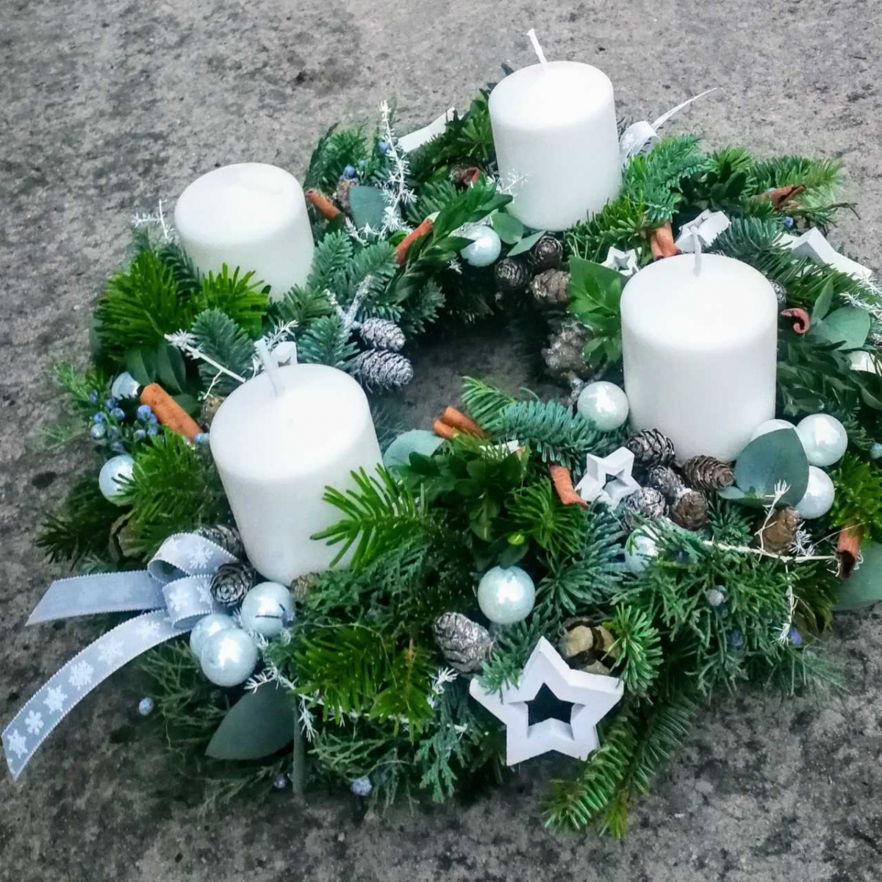
ADVENT
4 neděle před Štědrým dnem – železná, bronzová, stříbrná, zlatá neděle
Doba očekávání, zklidnění, přípravy na Vánoce
Zvyklosti – adventní věnec, koledy, pečení cukroví…

Slide 6
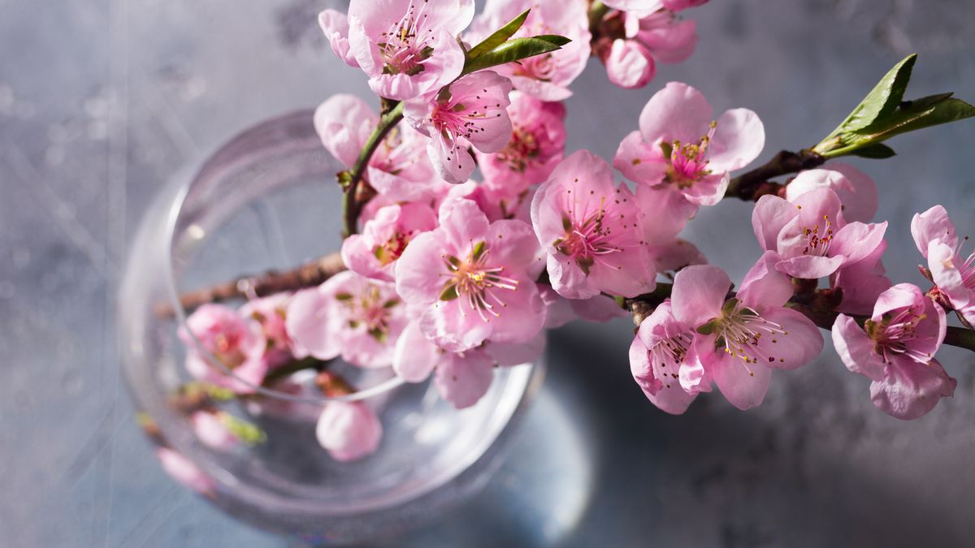
4. prosinec Barborky
Patronka horníků
Barbora na ledě – Vánoce na blátě.
Zvyk – nařezat větvičky třešní a dát je do vázy, pokud na Vánoce vykvetou dívka se vdá, popř. přinesou štěstí; dříve též chodily bíle oděny na obchůzky a obdarovávaly děti

Slide 7
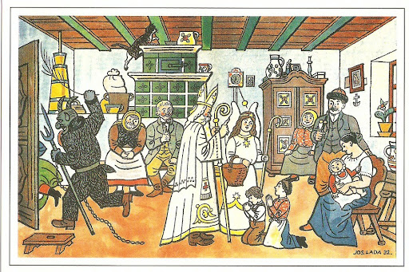
5. prosinec – Mikulášské obchůzky
Mikulášská obchůzka dodnes patří k nejrozšířenějším lidovým obyčejům. V předvečer svátku sv. Mikuláše můžeme snad všude potkat skupinky složené z Mikuláše, čerta a anděla, které obcházejí po domech, obdarovávají hodné děti a zlobivé straší. Mikuláši byla vždy přisuzována hlavně štědrost, a tak se děti těší na mikulášskou nadílku – sladkosti, ovoce, ořechy, drobné hračky,…

Slide 8
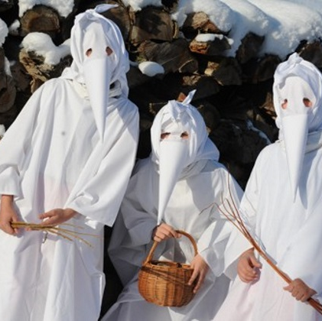
13. prosinec Lucie
Patronka nevidomých, švadlen, sklenářů, advokátů
Svatá Lucie noci upije a dne nepřidá
V tento den se nesmělo uklízet
Lucky v bílých pláštích a maskách se zobáky obcházely stavení a kontrolovaly děti, zda se postí, a hospodyně , zda dodržují zákaz domácích prací a zda je ve stavení uklizeno.

Slide 9
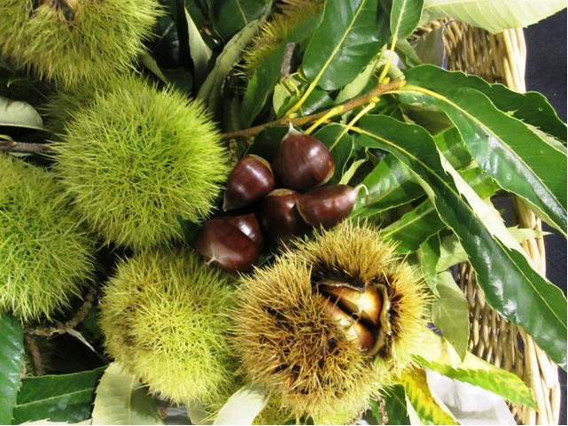
14. prosinec – Den pečených kaštanů

Slide 10
15. prosinec – DEN ČAJE

Slide 11
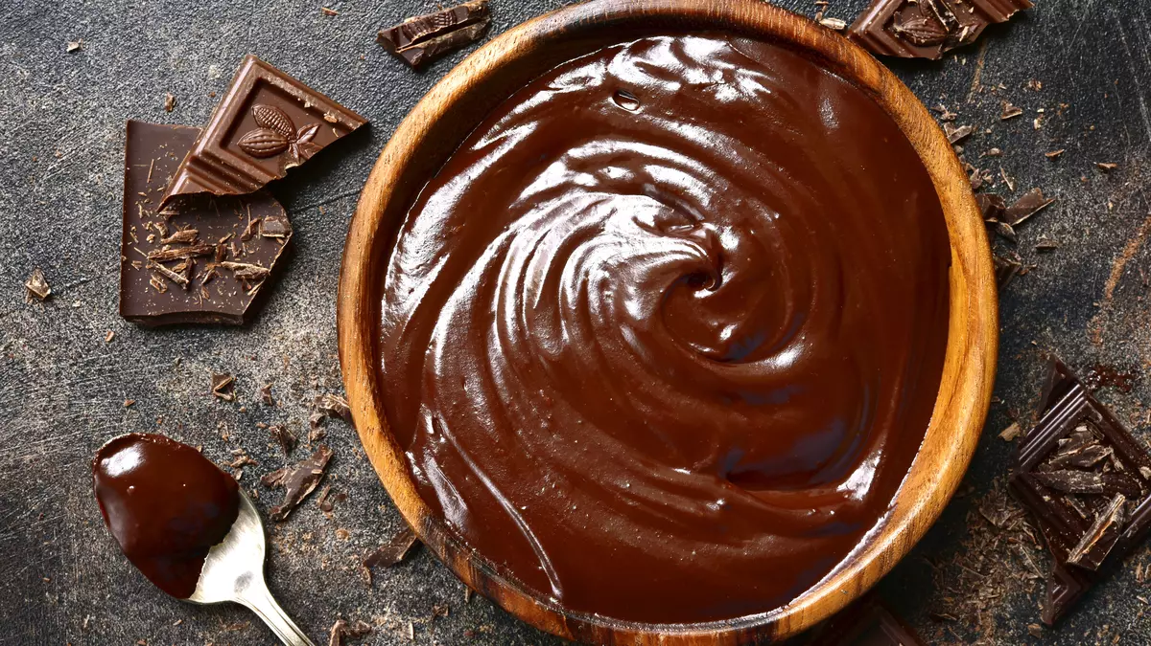
16. prosinec
DEN ČOKOLÁDOVÉ POLEVY

Slide 12
19. prosinec DEN VÁNOČNÍCH STROMKŮ

Slide 13
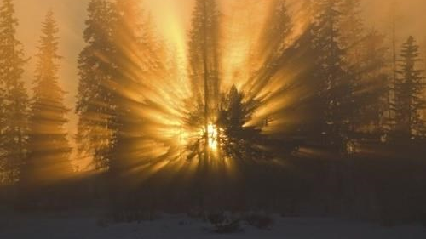
21. prosinec ZIMNÍ SLUNOVRAT
16 : 58
Nejkratší den, nejdelší noc
Slunce je nejníže nad obzorem
Dle slovanského zvyku staré umírá, aby se mohlo zrodit nové; stírá se hranice mezi světem živých a mrtvých
Zvyky podobné vánočním

Slide 14
21. prosinec DEN NEUSTLÁNÍ POSTELE

Slide 15
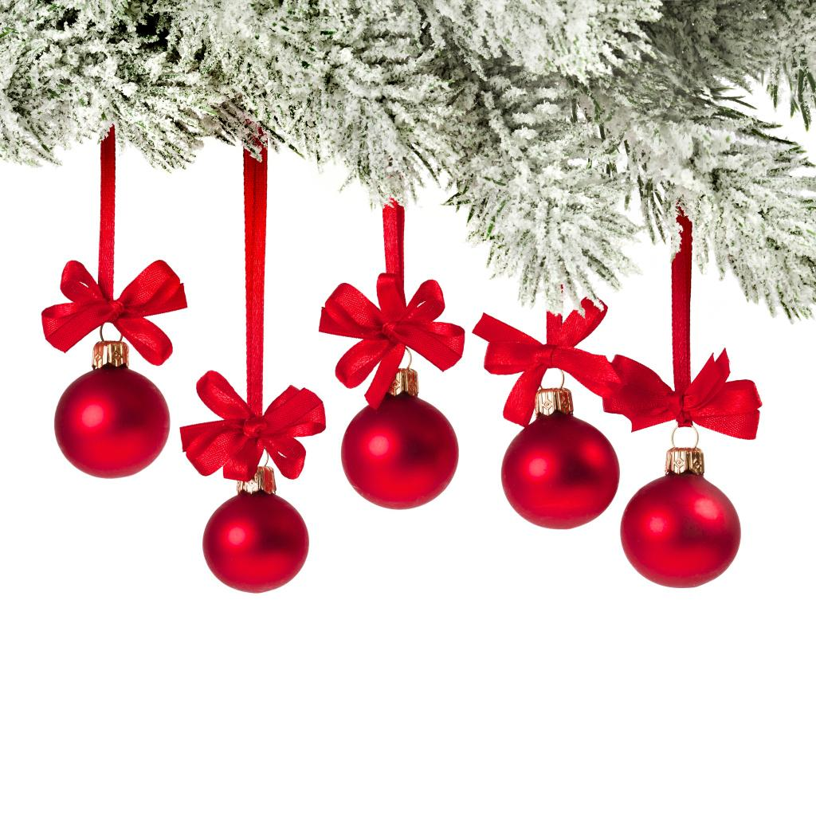
24. Prosinec – ŠTĚDRÝ DEN
Po západu slunce končí advent a nastává štědrý den – den narození Ježíška (Ježíše Krista)
Tento den se dodržovala řada zvyků (rybí šupina pod talíř, sudý počet lidí u stolu, nevstávat od stolu, …)

Slide 16
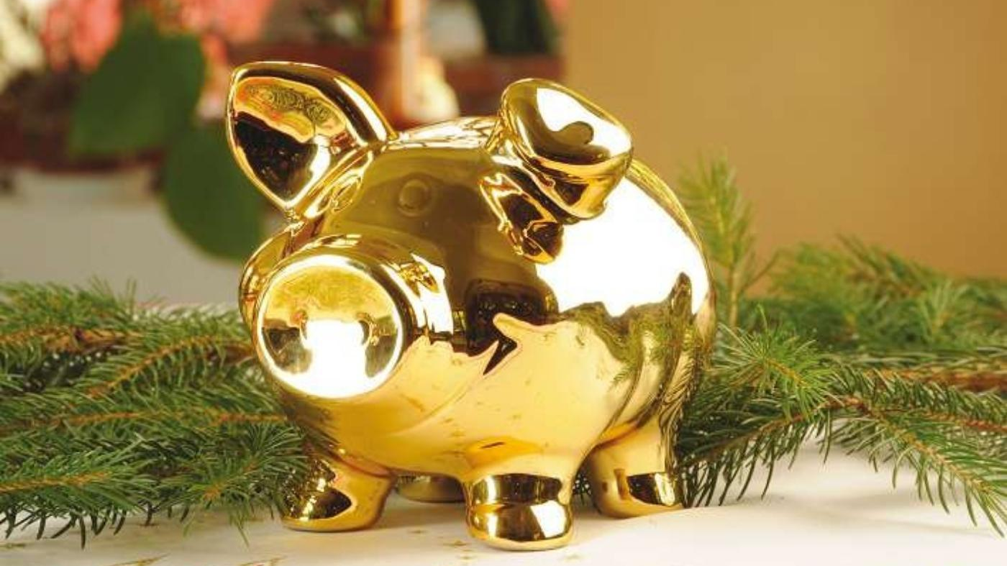
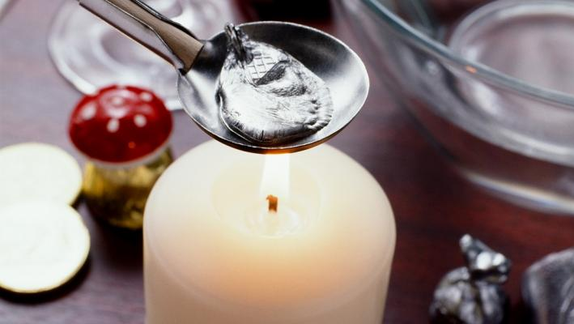
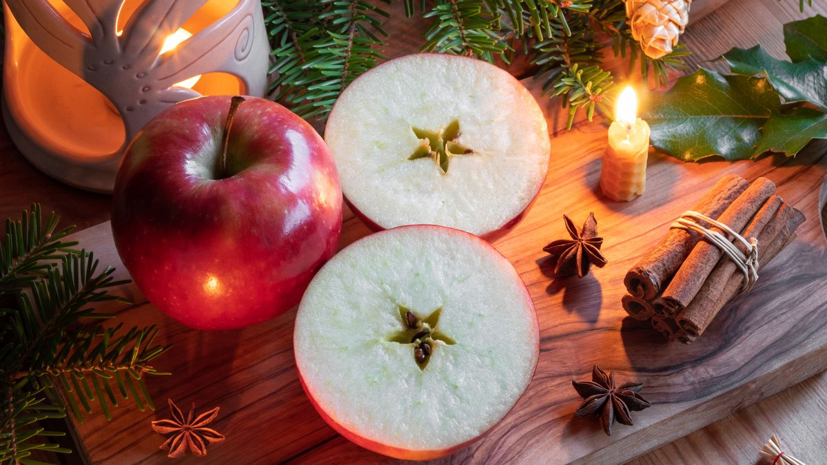
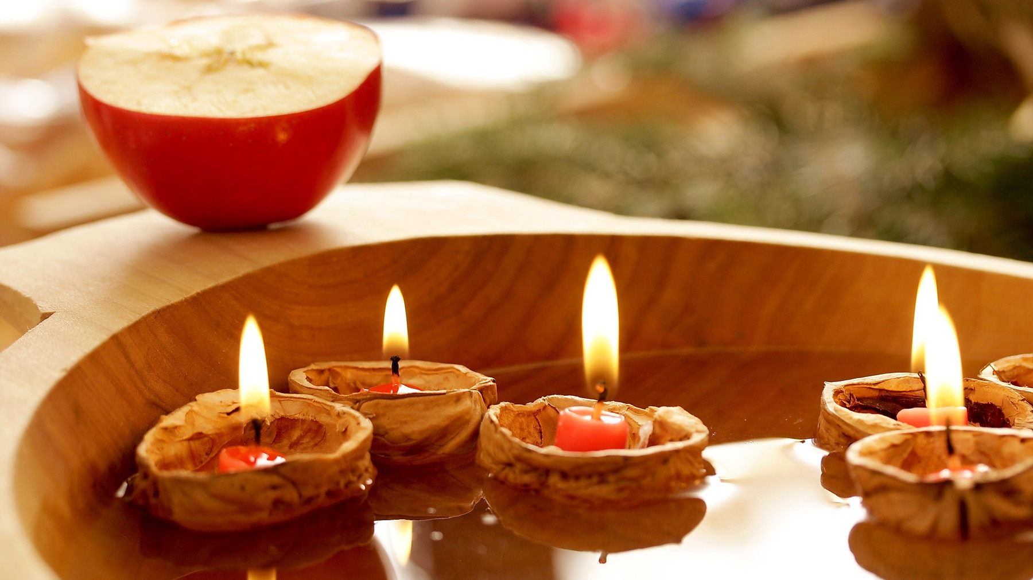
ZVYKY A TRADICE

Slide 17
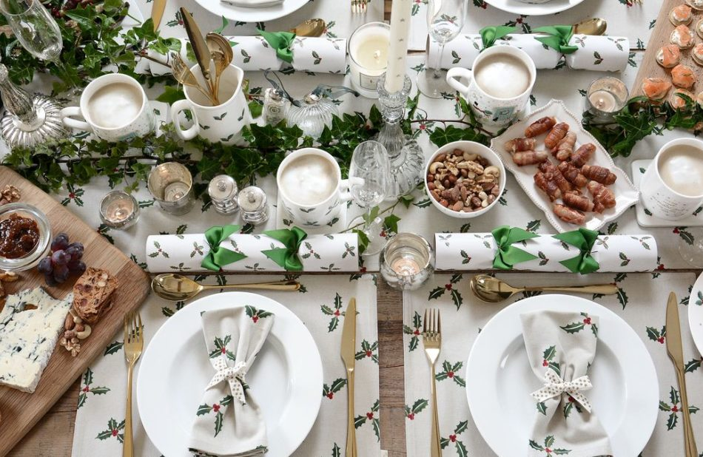
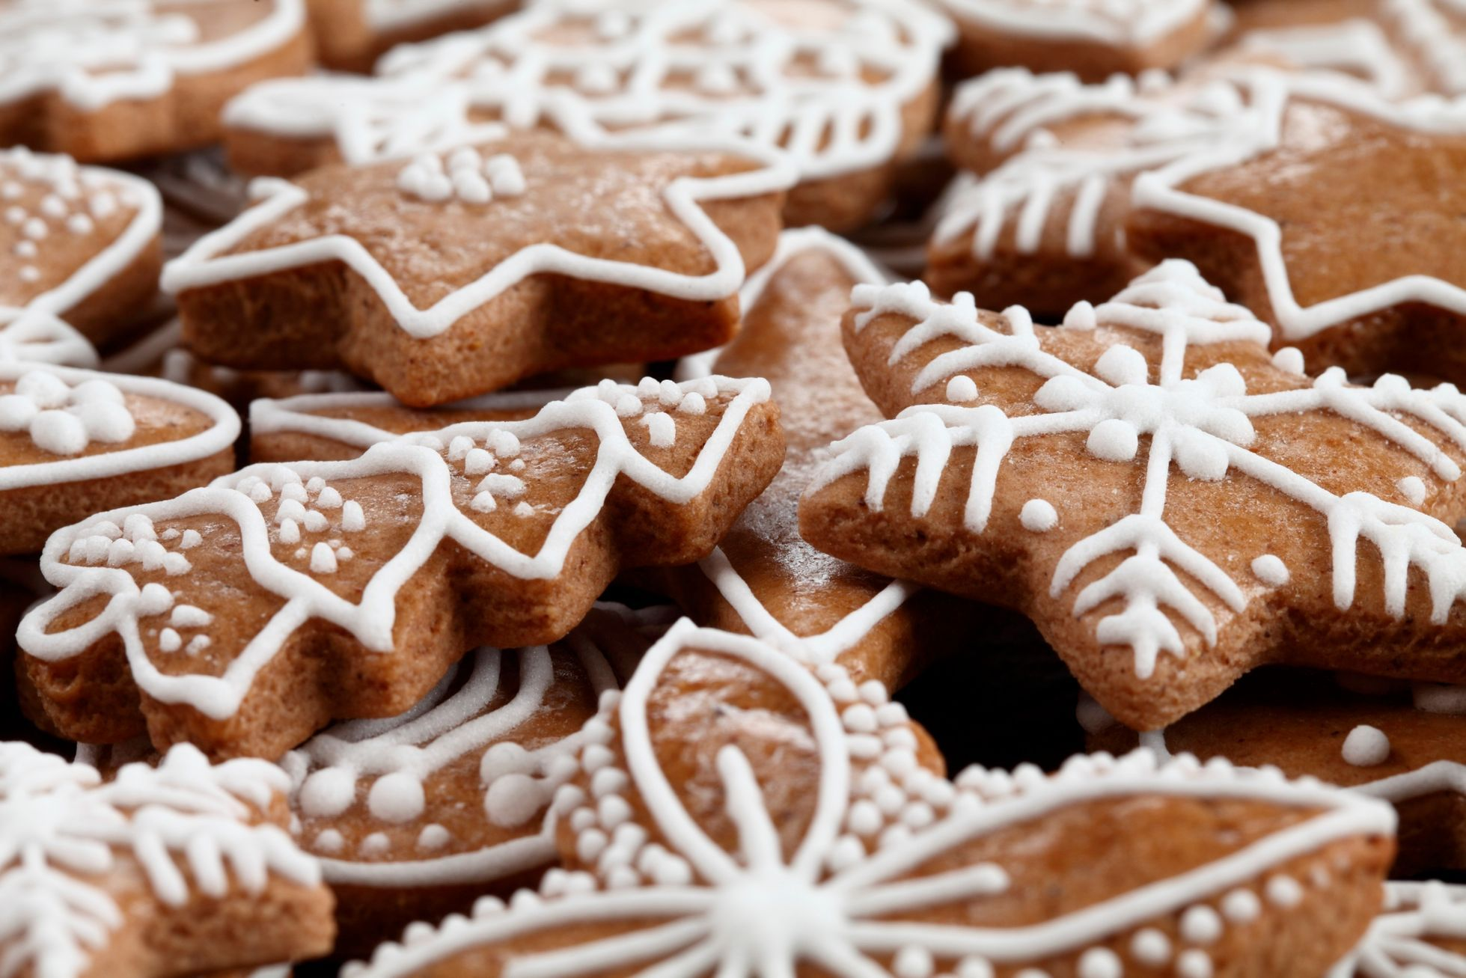
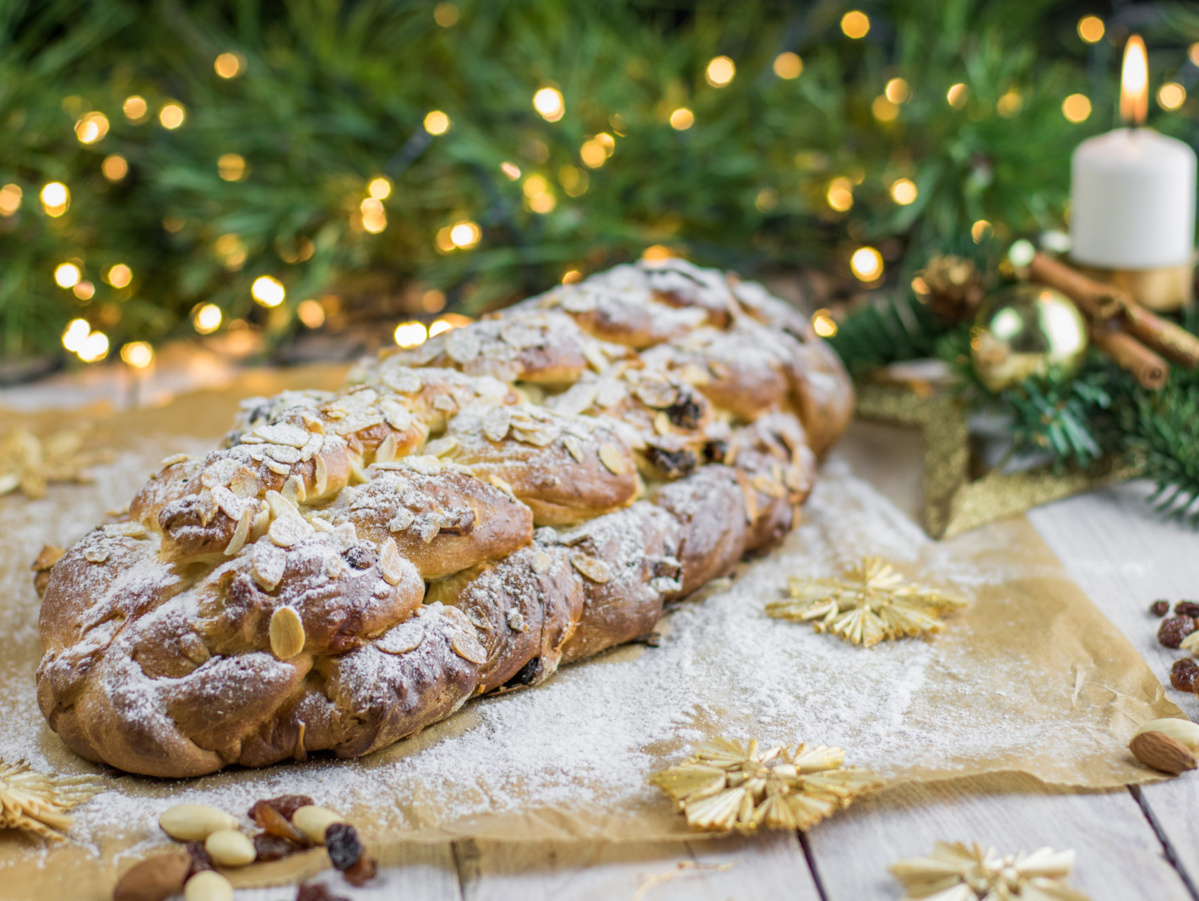
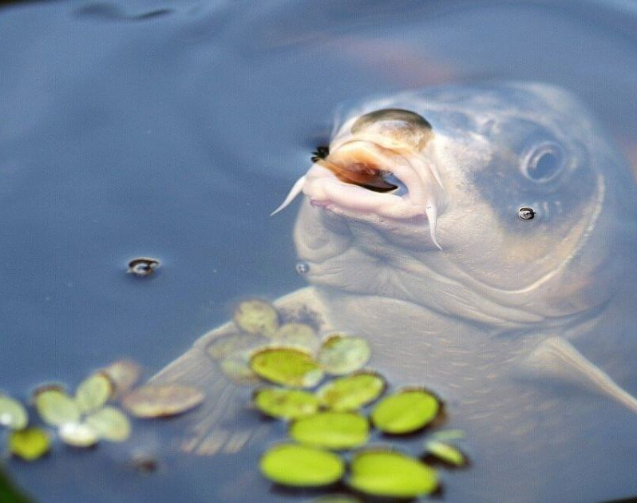
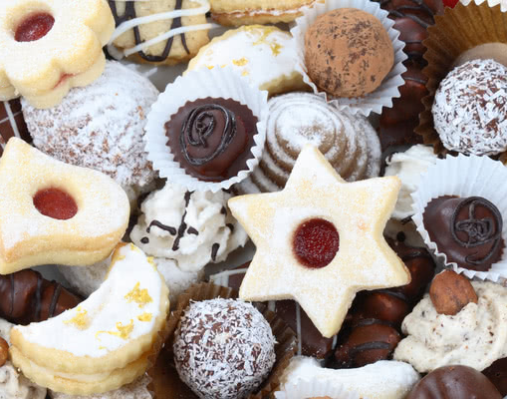

Slide 18
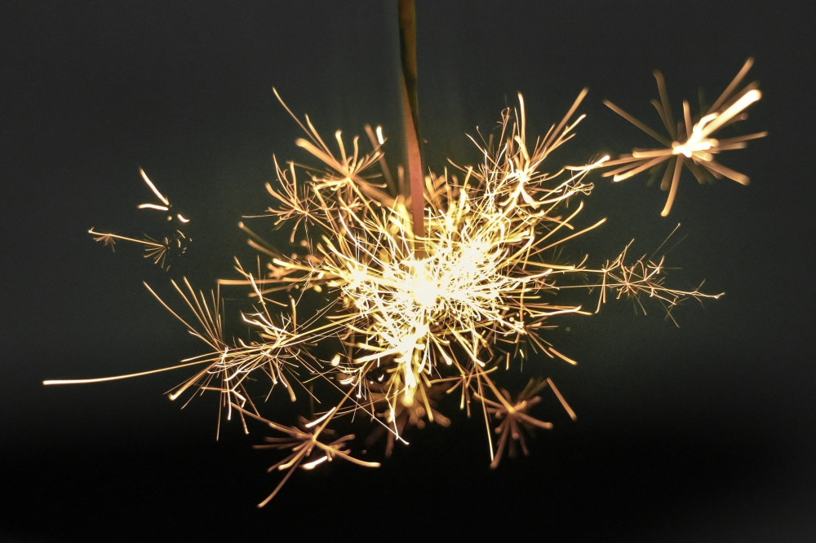
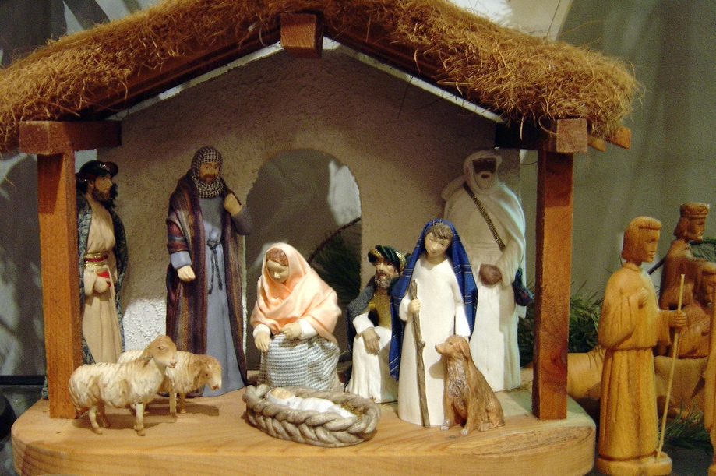
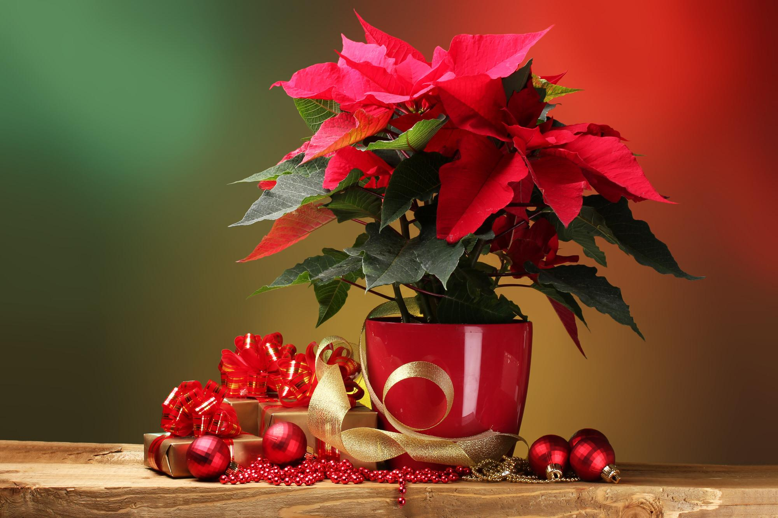

Slide 19
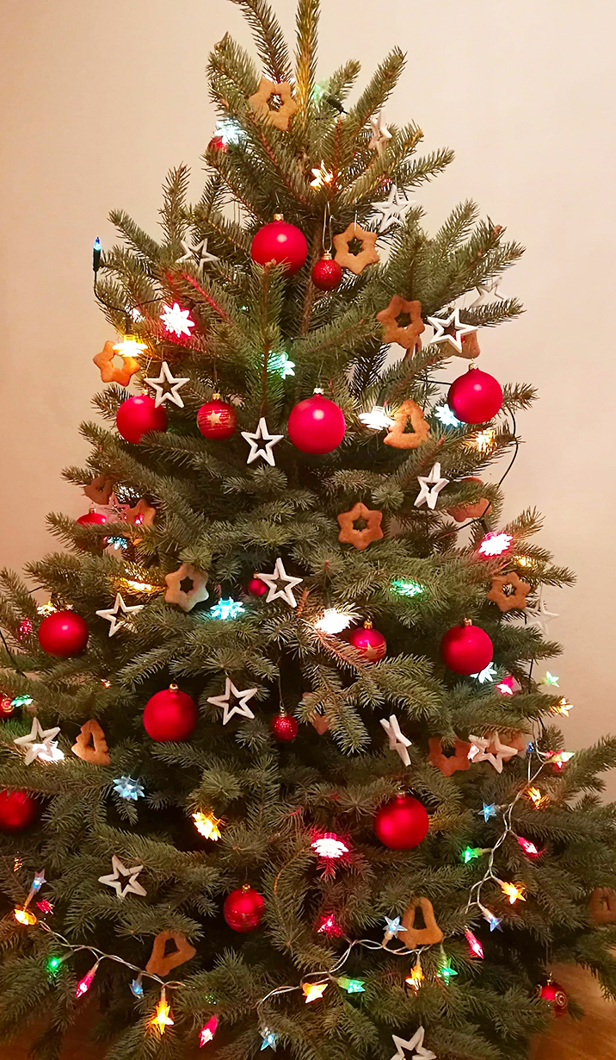
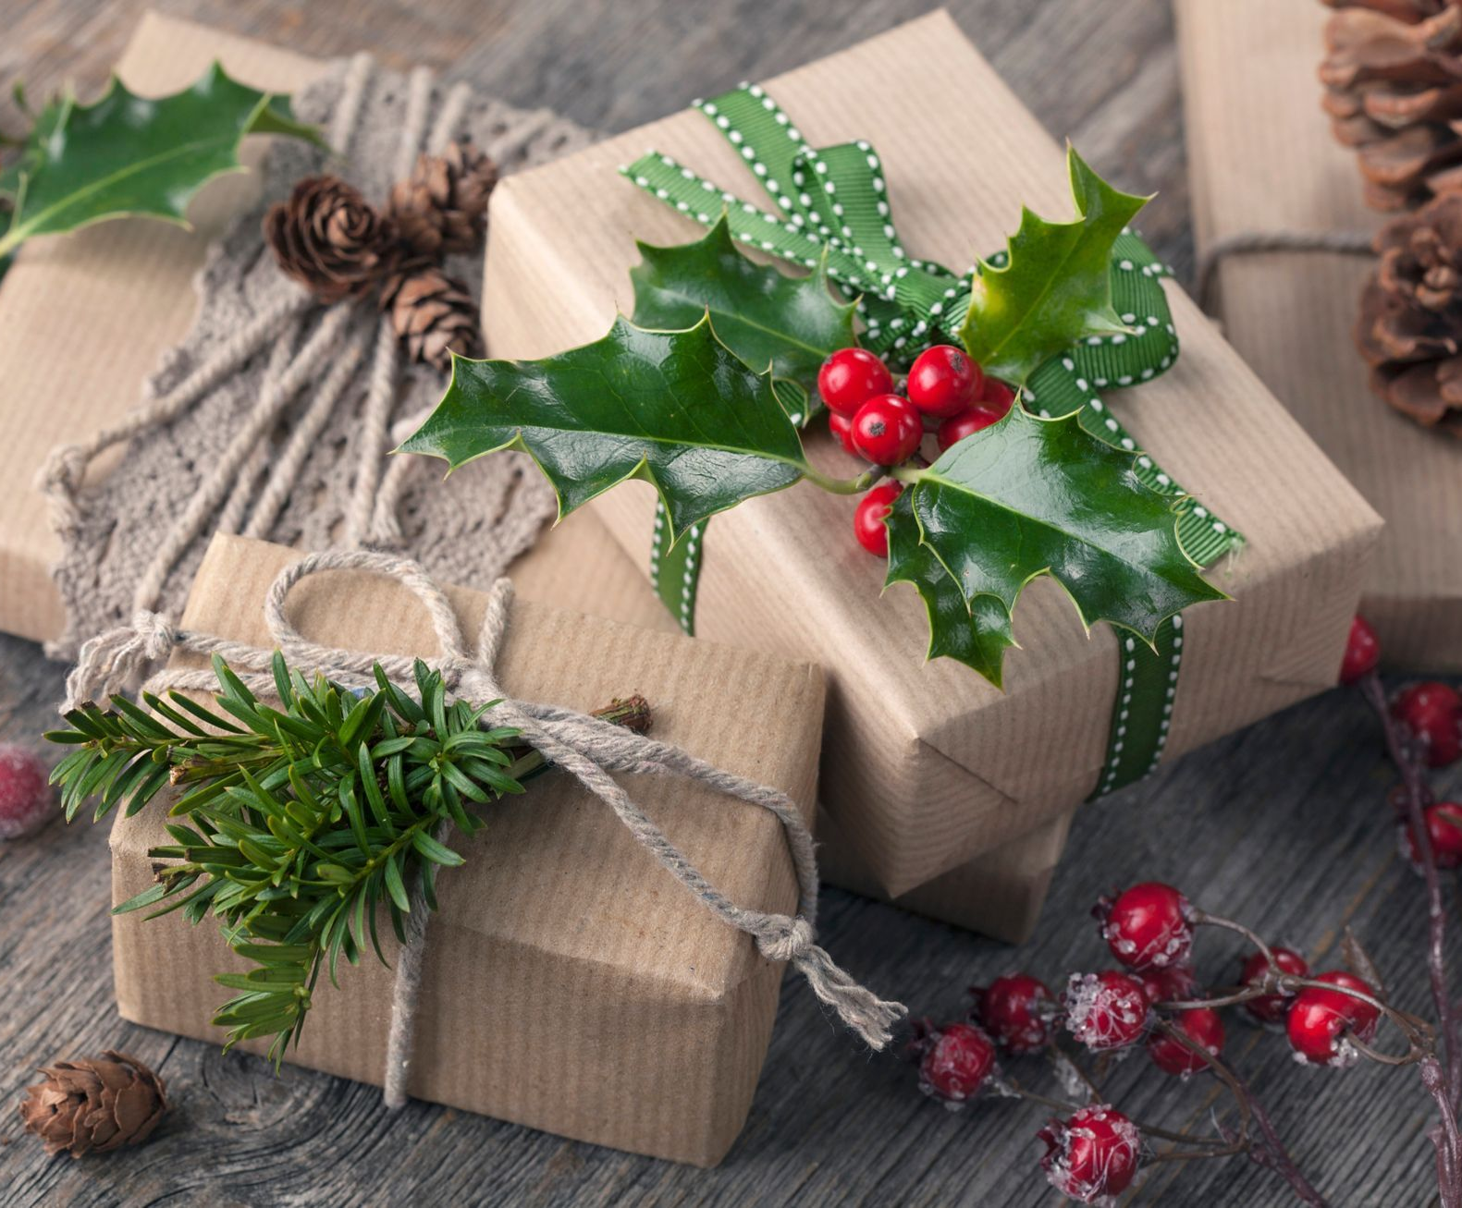
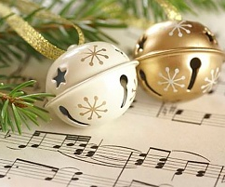

Slide 21
25. prosinec Boží hod vánoční

Slide 22
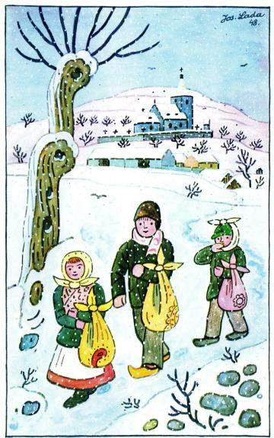
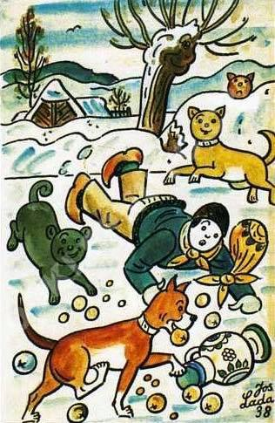
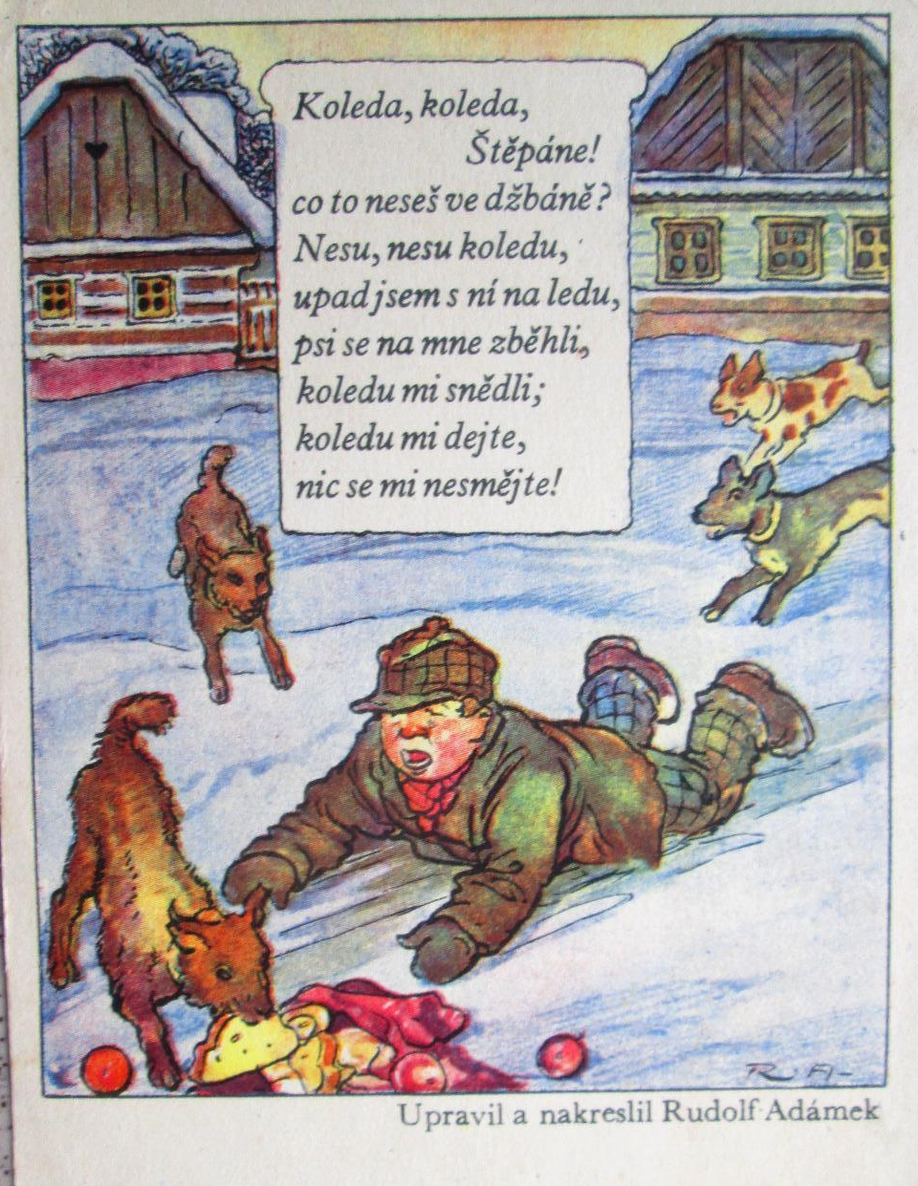
26. prosinec – Svatý Štěpán

Slide 23
29. prosinec DEN TIKÁNÍ HODIN

Slide 24
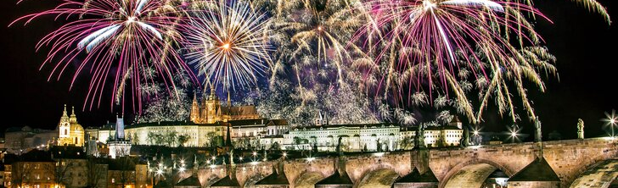
31. prosinec SILVESTR
Zasvěcen papeži Silvestrovi
Odchází staré a nastupuje nové

Slide 25
